Slide 1


ADİL GEÇİŞ KAPSAMINDA
GÜNEY AFRİKA CUMHURİYETİ ÖRNEĞİ
Selma ÜLKER
Elektrik Üretim A.Ş.
Bildiri ID Numarası:0141

Slide 2

İÇİNDEKİLER
İklim Değişikliği
Adil Geçiş Nedir?
Adil Geçişin Tarihsel Süreci
Güney Afrika Cumhuriyeti’ne Genel Bir Bakış
Güney Afrika Cumhuriyeti Adil Geçiş Süreci
Türkiye İçin Öneriler

Slide 3
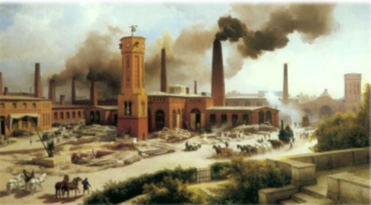
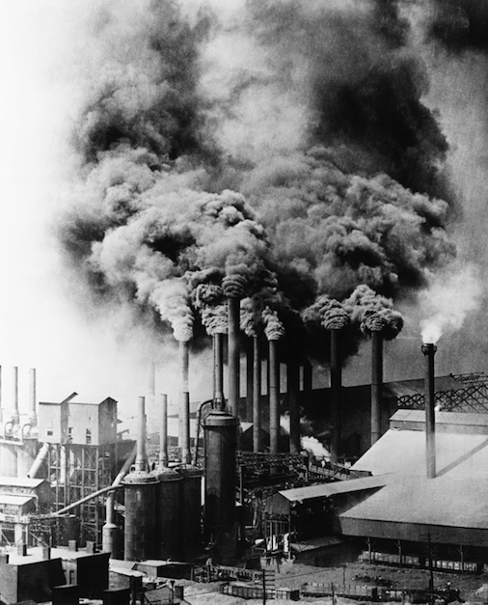
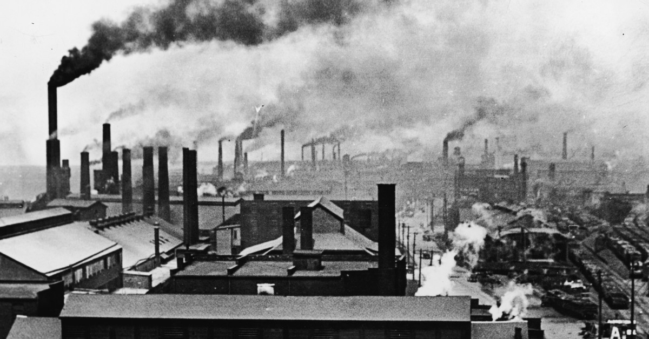
İKLİM DEĞİŞİKLİĞİ
Sanayi Devrimi'nin başladığı 18. yüzyıla oranla, bugün, atmosferdeki karbondioksit oranı % 40 küresel ortalama sıcaklık 1.1 derece arttı.

Slide 4
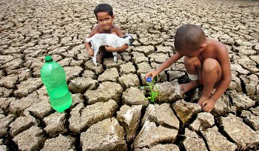
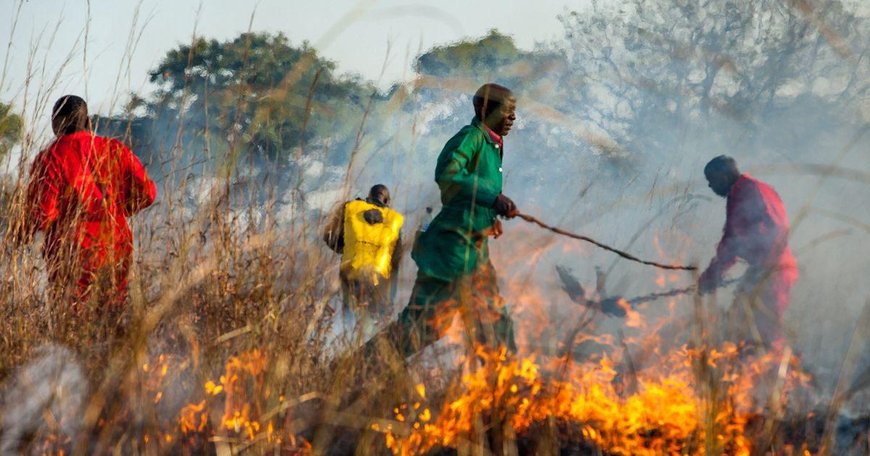
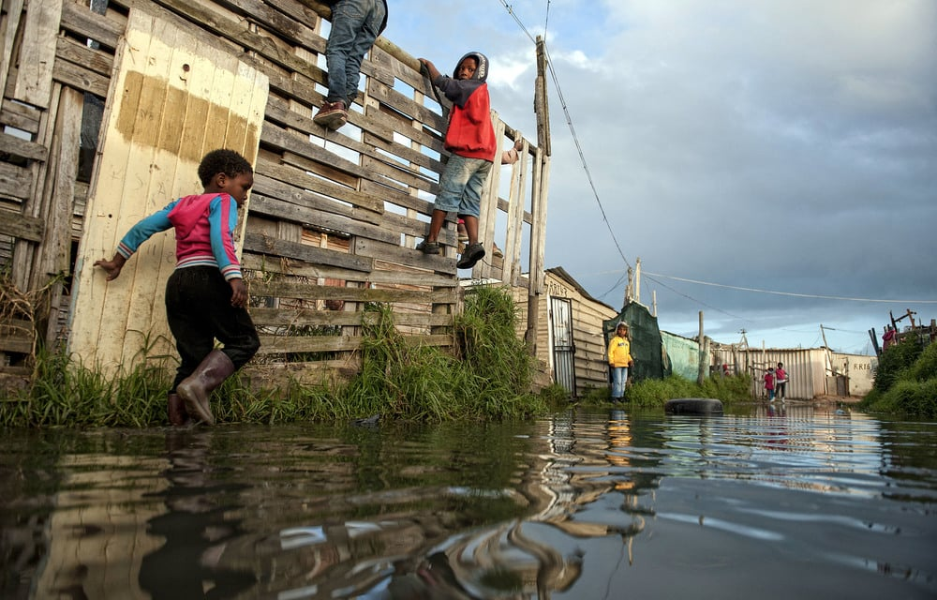
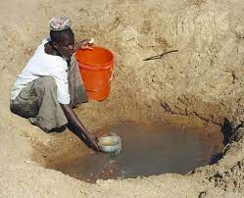
İKLİM DEĞİŞİKLİĞİ

Slide 5


Slide 6


ADİL GEÇİŞ
İklim değişikliği ile mücadelede yeşil dönüşüm sürecinde düşük karbonlu ekonomiye geçerken işçilerin ve topluluklarının geleceğinin ve geçiminin güvence altına alınarak
kimsenin geride bırakılmamasıdır.

Slide 7
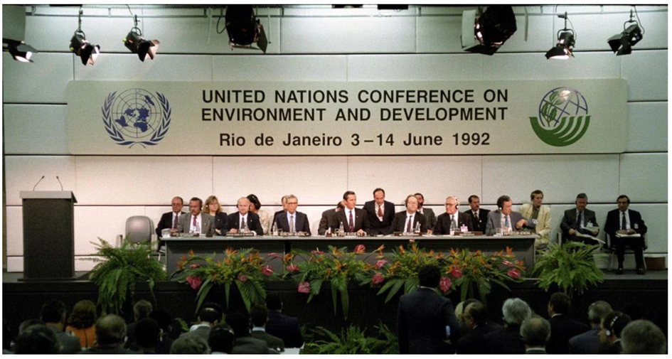
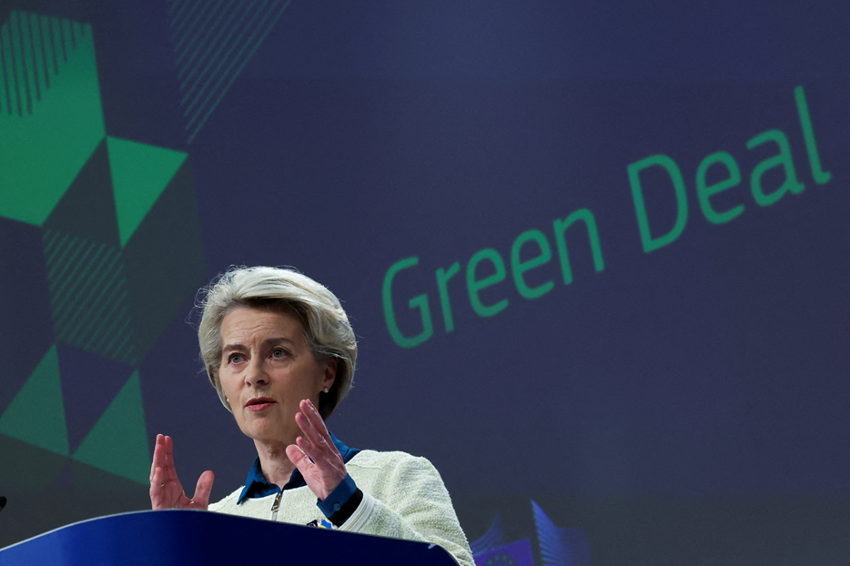
ADİL GEÇİŞ
1973-1979 Petrol Krizi
Çevreci hareketler neticesinde kömür ve petrol tesislerinin kapatılması sonucu ortaya çıkan işsizlik
1992 Birleşmiş Milletler Çevre ve Kalkınma Konferansı
«Çevrenin korunması, gelişmekte olan ekonomilerin kalkınma hakkı ve ekonomik olarak kırılgan grupların korunması hedefleri aynı anda gerçekleştirilmelidir.»
2015 Paris İklim Anlaşması
«Taraflar, işgücünün adil bir şekilde geçişini ve insana yakışır iş ve kaliteli işlerin yaratılmasının zorunluluklarını dikkate alacaklardır.»
2019 Avrupa Yeşil Mutabakatı
Adil Geçiş Mekanizması (100 milyar avro)

Slide 8
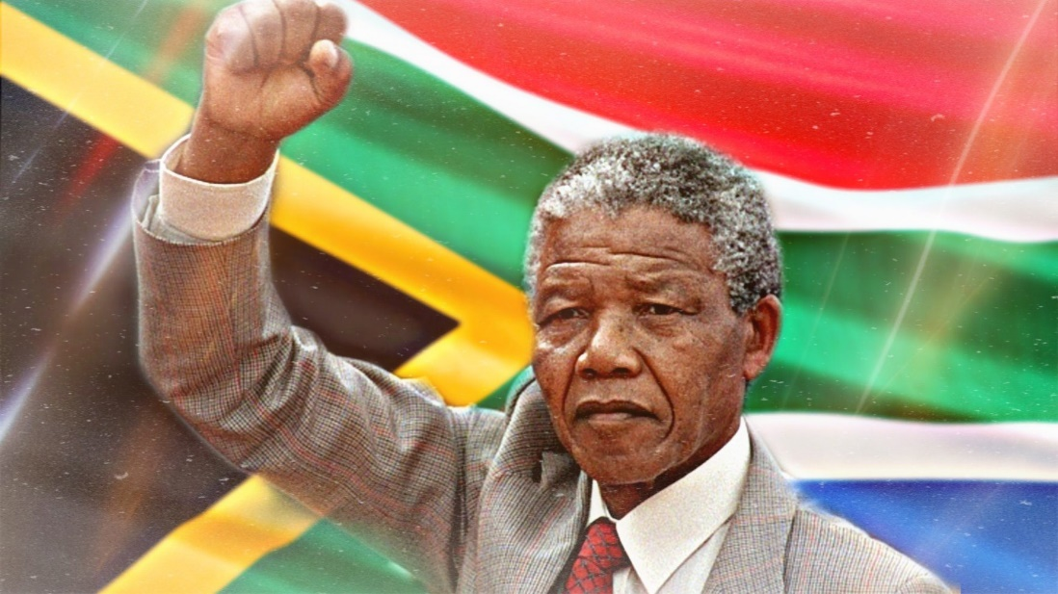
GÜNEY AFRİKA CUMHURİYETİ
Apartheid sona ermesine rağmen artan sosyal eşitsizlik
Artan yoksulluk ve yolsuzluk,
Elektrik üretiminde %86 oranında kömür kullanımı
Hava kirliliği nedeniyle artan sağlık sorunları
Afrika kıtasının en yüksek karbon emisyonu salan ülkesi
Küresel ortalama oranın yaklaşık iki katı oranında artan sıcaklık
Artan su kıtlığı ve kuraklık, azalan biyoçeşitlilik
Günde 6-10 saat süren elektrik kesintileri
2050 net-sıfır karbon hedefi

Slide 9
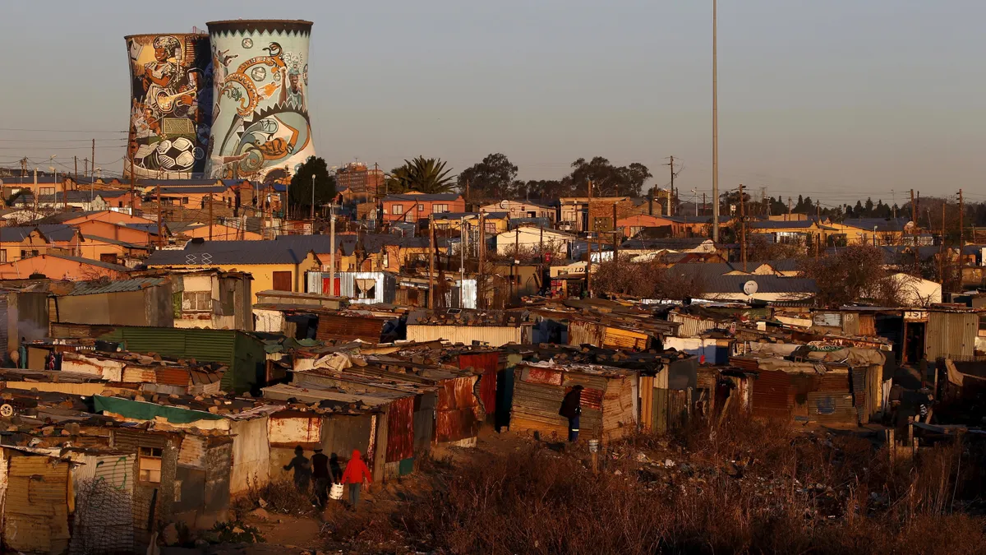
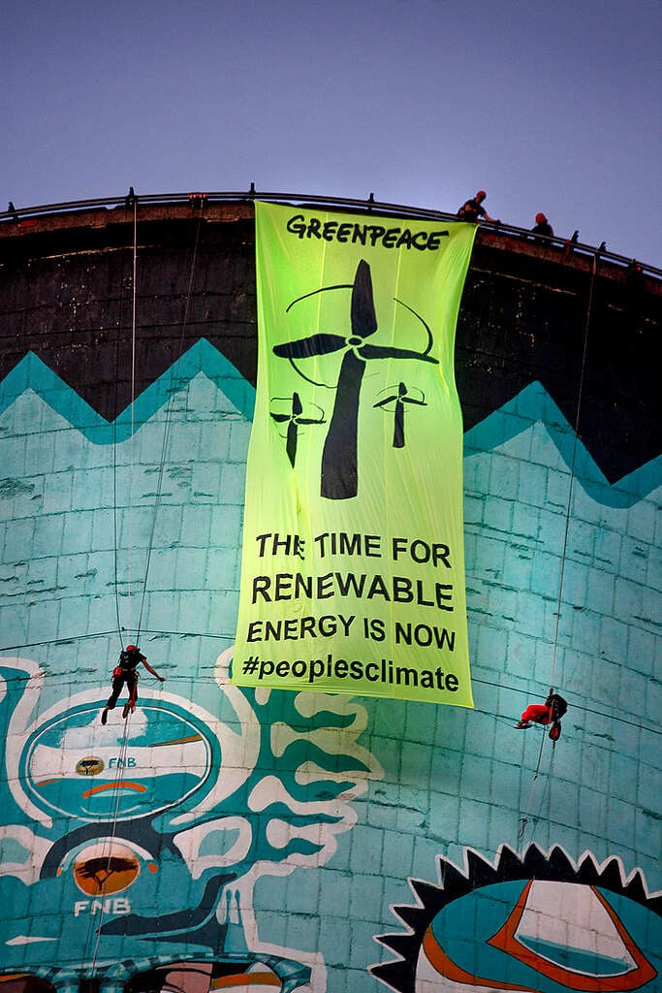
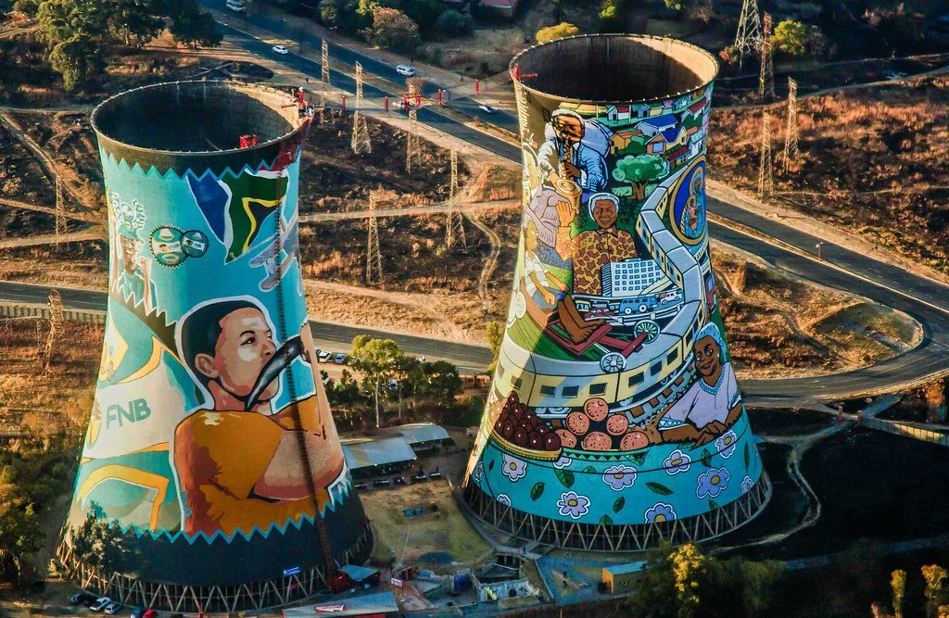

Slide 10
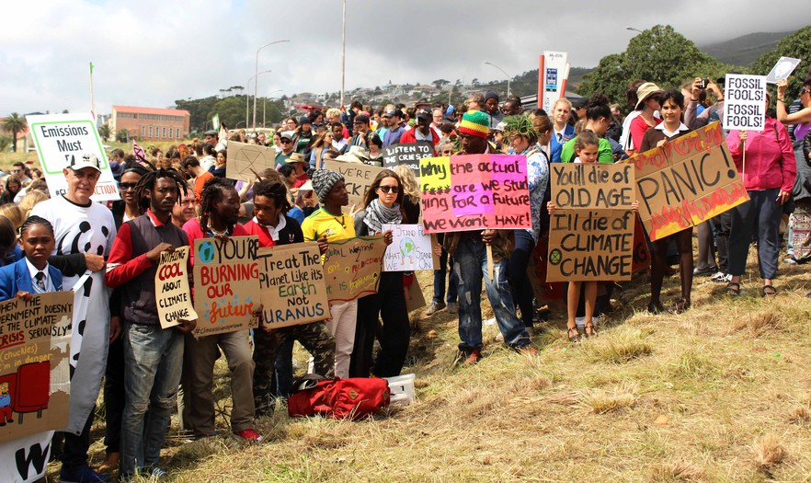
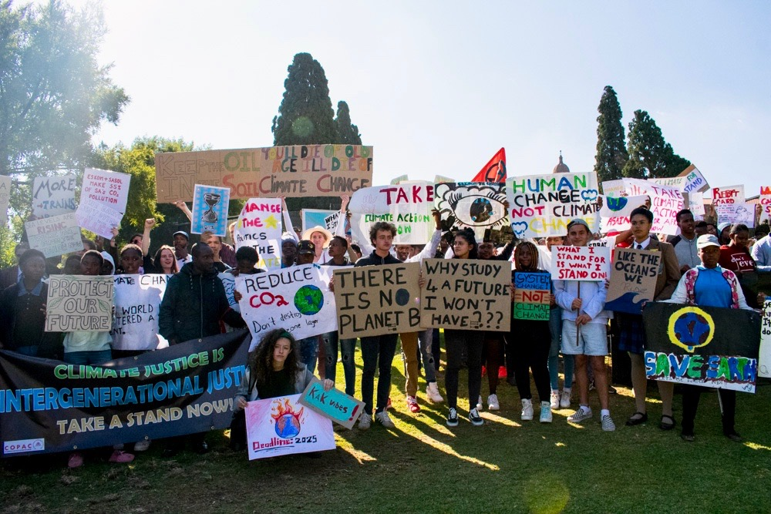

Slide 11
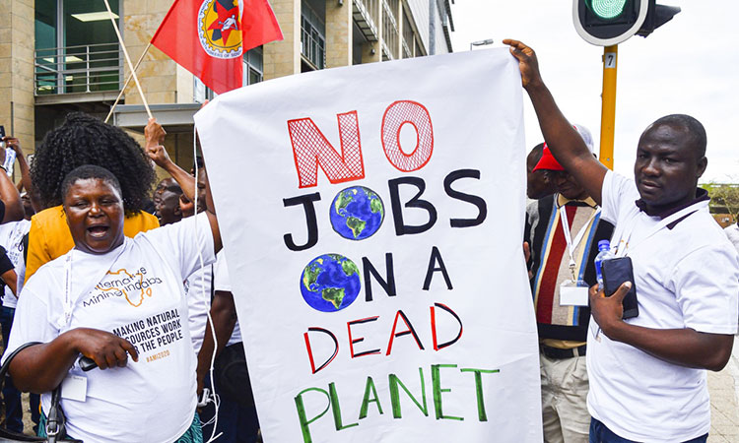
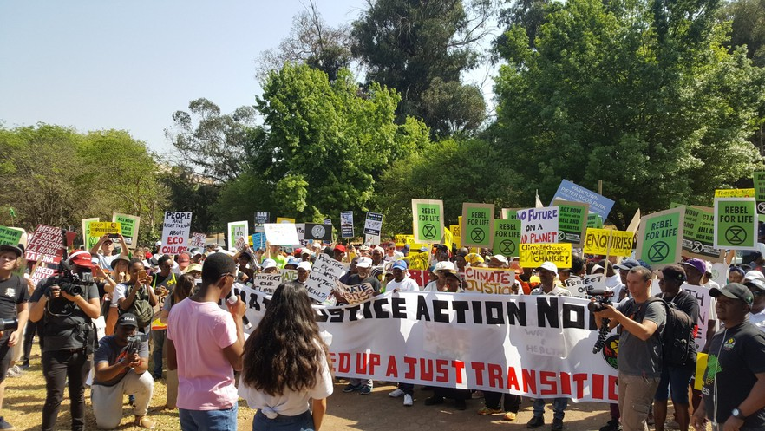
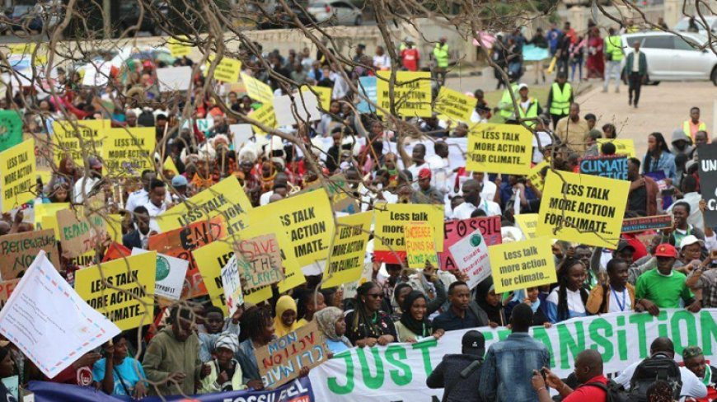

Slide 12
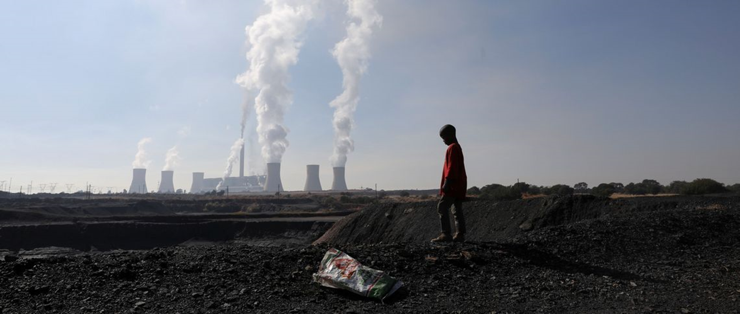
GÜNEY AFRİKA CUMHURİYETİ
Adil Geçiş’e ilişkin yasal çerçeveler:
Güney Afrika Anayasası
Ulusal Çevre Yönetimi Yasası
Başkanlık İklim Komisyonu (2020)
Adil Geçiş Çerçevesi (Temmuz 2022)
Adil Enerji Geçiş Ortaklığı (Kasım 2022)
Adil Geçiş Uygulama Planı (Kasım 2023)

Slide 13
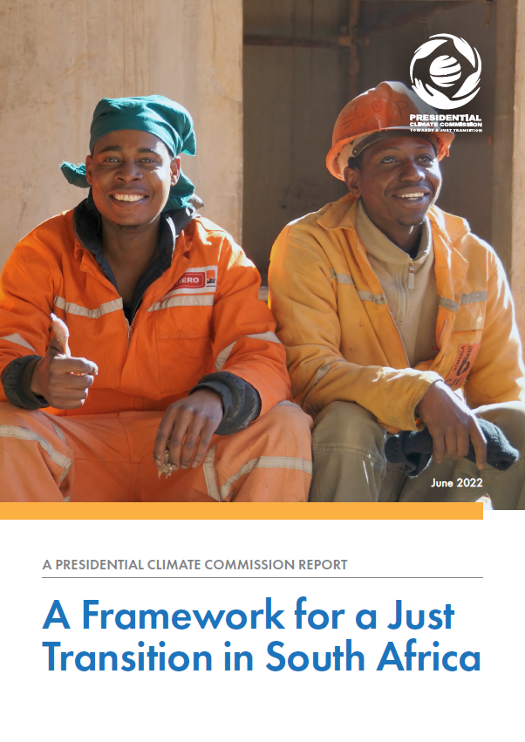
GÜNEY AFRİKA CUMHURİYETİ
GÜNEY AFRİKA ADİL GEÇİŞ ÇERÇEVESİ
Hedefler:
Yenilenebilir enerjiye yönelik yeni yatırımlarla Güney Afrika elektrik sektörünün karbondan arındırılmasını hızlandırmak
Fosil yakıtlardan uzaklaşmaya bağlı olarak bu sektörde çalışan işçiler için yeni iş alanları oluşturmak
İşçi ve toplum örgütlerinin (sendikalar, sivil toplum örgütleri vs) adil geçiş politikası oluşturma süreçlerine aktif olarak katılmalarını desteklemek
Özellikle kadınlar ve gençlerin daha fazla katılımı ile net sıfır emisyonlu bir ekonomi oluşturmak
Maden sahalarının yeniden kullanılmasına yönelik destek vermek
Yeşil hidrojen ve elektrikli araç sektörü de dahil olmak üzere yeşil ve kaliteli işler için teknolojik yeniliklerin ve kamu ve özel yatırımların geliştirilmesini desteklemek
Adil Geçiş süreçlerinde yararlanmak üzere finansman kaynakları bulmak

Slide 14
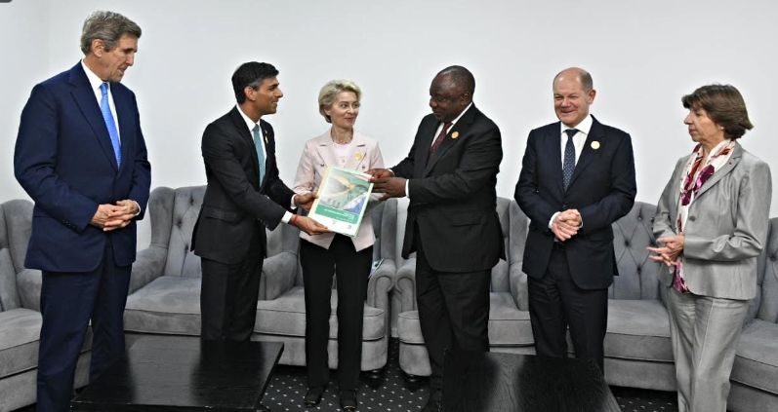

GÜNEY AFRİKA CUMHURİYETİ
ADİL ENERJİ GEÇİŞ ORTAKLIĞI (JET-P)
Ortaklık: ABD, İngiltere, Fransa, Almanya ve Avrupa Birliği
Finansman Miktarı: 8,5 milyar dolar
ADİL GEÇİŞ UYGULAMA PLANI
Kömür santralleri devre dışı bırakılacak (Mpumalanga Bölgesi)
Kömür madenciliği alanlarında alternatif istihdamın finansmanı sağlanacak
Yenilenebilir enerjiye yönelik yatırımlar gerçekleştirilecek
Yeşil ekonominin yeni sektörleri tesis edilecek
Başkan Cyril Ramaphosa ve Uluslararası Ortaklar Grubu-2022

Slide 15
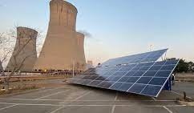
GÜNEY AFRİKA CUMHURİYETİ
KOMATİ TERMİK SANTRALI PROJESİ
Ekim 2022’de Komati Termik Santralı kapatıldı.
Küresel bazda en büyük "yeniden işlevlendirme" projesi
Dünya Bankası tarafından 150 MW güneş, 70 MW rüzgar ve 150 MW pil depolama ile çalışan yenilenebilir enerji üretim tesisine dönüştürmek amacıyla 497 milyon dolar fon tahsis edildi.
Güneş, rüzgar ve tarım çiftliğine, güneş mikro şebekesi montaj fabrikasına ve eğitim tesisine dönüştürüldü.

Slide 16
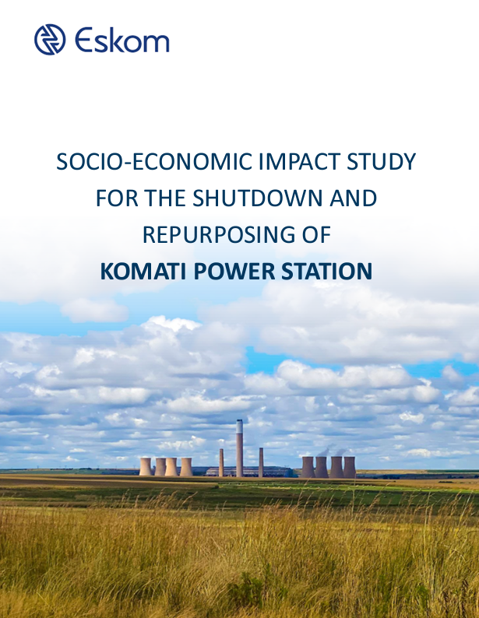
GÜNEY AFRİKA CUMHURİYETİ
KOMATİ TERMİK SANTRALININ KAPANMASININ SONUÇLARI
Kapanma sırasında işçiler ve sendikaları ile yeterince istişarede bulunulmadı.
İşçilerin yaklaşık %30’u işsiz kaldı.
Bu bölgede yer alan yerel işletmelerin çoğu kapanmanın sonucu iflas etti.
JET-P tarafından sağlanan fonun sadece %24’ü yerel girişimlerce kullanıldı, %76’sı fon sağlayan ülke şirketleri tarafından kullanıldı.
Fonun büyük bir kısmı Adil Geçiş ile ilgisi olmayan elektrik alt yapıları, yeşil hidrojen gibi alanlara ayrıldı. Sadece %11’i işçilerin beceri geliştirmesine ayrıldı.

Slide 17

TÜRKİYE İÇİN ÖNERİLER
Kömürden çıkış politikası olmasa dahi kömür yoğun bölgelerde sosyo-ekonomik projeksiyonlar gerçekleştirilerek sürece hazır olunması
Merkezi kamu kurumları ile birlikte yerel yönetimler, meslek kuruluşları, sivil toplum kuruluşları, işveren kuruluşları ve sendikalar gibi tüm paydaşların katılımıyla ortak bir dönüşüm vizyonu çizilmesi
Uluslararası finansman kaynaklarının değerlendirilmesi için girişimlerde bulunulması
Yerel ekonomilerin çeşitlendirilmesi, temiz enerji projelerine erken başlanması
Çalışanların beceri dönüşümü için teknik eğitim altyapısının geliştirilmesi
Çalışma Bakanlığı tarafından oluşturulan «Adil Geçiş Politikaları İhtisas Çalışma Grubu» tarafından sektörel alt çalışma grupları aracılığıyla bölgesel bazda detaylı planlar hazırlanması

Slide 18
KİMSENİN GERİDE
BIRAKILMAMASI DİLEĞİYLE…
Beyaz logo koyu renk görsel üzerinde kullanmanız için.
PNG formatını kopyala-yapıştır yapabilirsiniz.
Selma ÜLKER
selma.ulker@euas.gov.tr

